Slide 1

KHOA HỌC DỮ LIỆU
HỌ VÀ TÊN: NGUYỄN MẠNH HIẾU MSSV: K225480106020
LỚP: K58KTP
GVHD: TS. NGUYỄN VĂN HUY
ĐỀ TÀI: PHÂN TÍCH CHỈ SỐ KHÍ TƯỢNG TẠI CÁC TỈNH THÀNH VIỆT NAM

Slide 2
LÝ DO CHỌN ĐỀ TÀI VÀ Ý NGHĨA
Đặc thù Việt Nam chịu nhiều ảnh hưởng của biến đổi khí hậu và thời tiết cực đoan.
Các hệ thống dự báo truyền thống cần siêu máy tính cồng kềnh, chi phí cao.
Mục tiêu đề tài: Ứng dụng Khoa học Dữ liệu (Data-driven) để tìm quy luật khí hậu tự động.
Xây dựng các mô hình học máy có tính ứng dụng cao, hoạt động mượt mà trên máy tính cá nhân.

Slide 3
TỔNG QUAN DỮ LIỆU VÀ CÔNG NGHỆ
Nguồn dữ liệu: Kaggle (Vietnam Weather Data - Lịch sử khí tượng 40 tỉnh thành).
Đặc trưng chính (Features): Nhiệt độ, Lượng mưa, Độ ẩm, Tốc độ gió, Độ che phủ mây, Áp suất.
Công nghệ cốt lõi:
Ngôn ngữ: Python (VS Code, Anaconda).
Tiền xử lý & Trực quan: Pandas, NumPy, Matplotlib, Seaborn.
Học máy (Machine Learning): Scikit-learn.

Slide 4
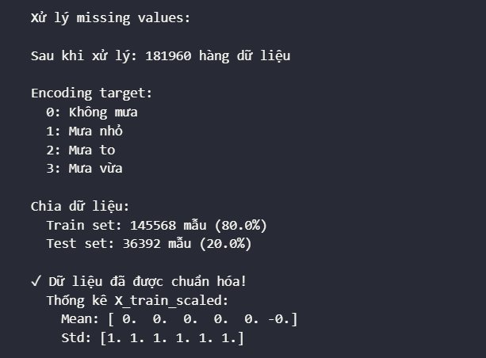
TIỀN XỬ LÝ DỮ LIỆU (PREPROCESSING)
Xử lý Missing Values: Điền khuyết bằng giá trị Trung bình (Mean) và Mode để bảo toàn dữ liệu.
Mã hóa (Encoding): Sử dụng LabelEncoder chuyển đổi dạng Text (Tỉnh/thành, Hướng gió) sang dạng số.
Chuẩn hóa (Scaling): Áp dụng StandardScaler đưa các biến (áp suất ~1000hPa, mưa ~10mm) về cùng phân phối chuẩn (Mean=0, Std=1).

Slide 5
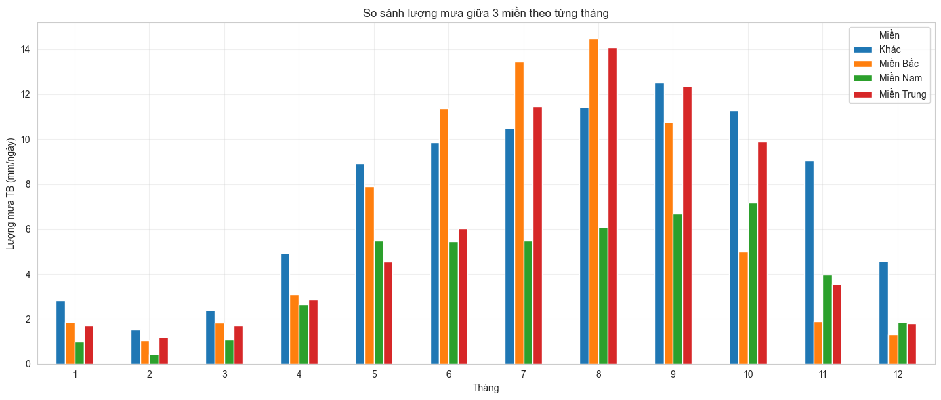
KHÁM PHÁ DỮ LIỆU (EDA)
Cả 3 miền đều có mùa mưa tập trung vào các tháng 5, 6, 7, 8, 9, 10

Slide 6
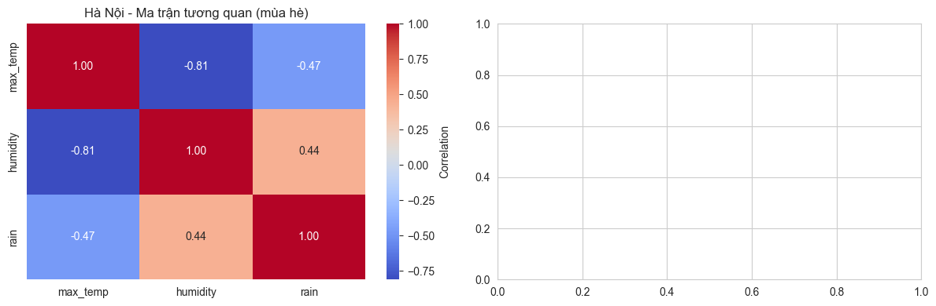
ĐỊNH VỊ DỮ LIỆU VÀ ÁNH XẠ
Ma trận tương quan (Heatmap) giúp xác định các yếu tố quyết định khả năng có mưa.
Độ che phủ mây (Cloud Cover) và Độ ẩm (Humidity) tương quan thuận rất mạnh với Lượng mưa.
Áp suất (Pressure) có xu hướng giảm khi có mưa/bão.

Slide 7
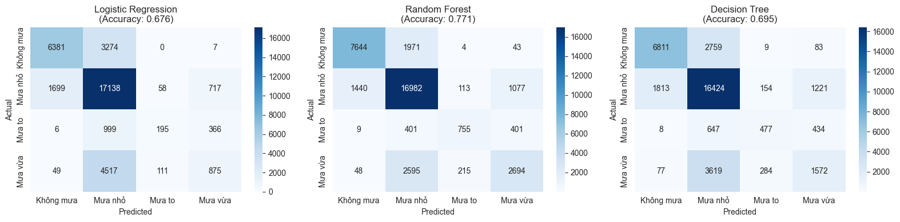
BÀI TOÁN DỰ BÁO MƯA
Thuật toán sử dụng: Random Forest Classifier.
Tỷ lệ tập dữ liệu: 80% Train - 20% Test.
Kết quả: Mô hình đạt độ chính xác (Accuracy) > 75%.
Feature Importance: Áp suất và Độ che phủ mây đóng vai trò quan trọng nhất trong việc dự báo.

Slide 8
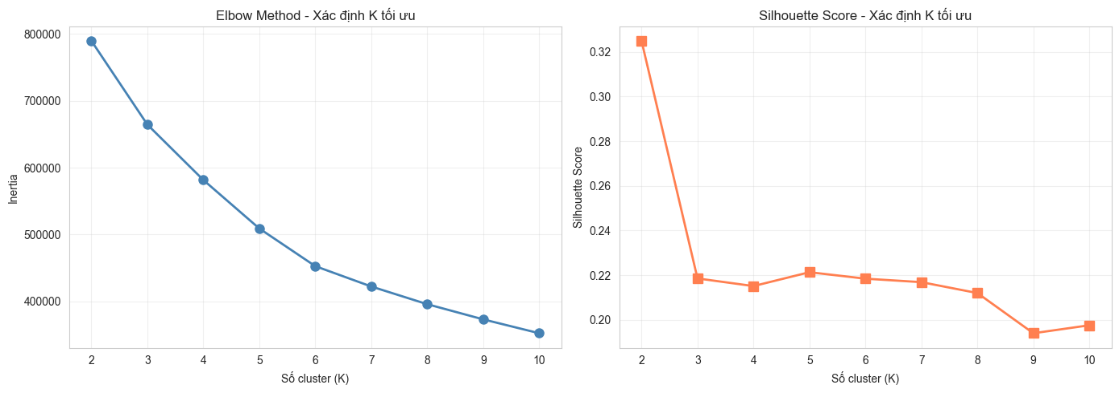
PHÂN CỤM THỜI TIẾT
Bài toán: Gom nhóm tự động các ngày có chung kiểu thời tiết bằng thuật toán K-Means.
Giải pháp khắc phục tràn RAM: Áp dụng kỹ Random Sampling với 10,000 dòng
Xác định số cụm tối ưu K = 2 dựa trên phương pháp Elbow và Silhouette Score.

Slide 9
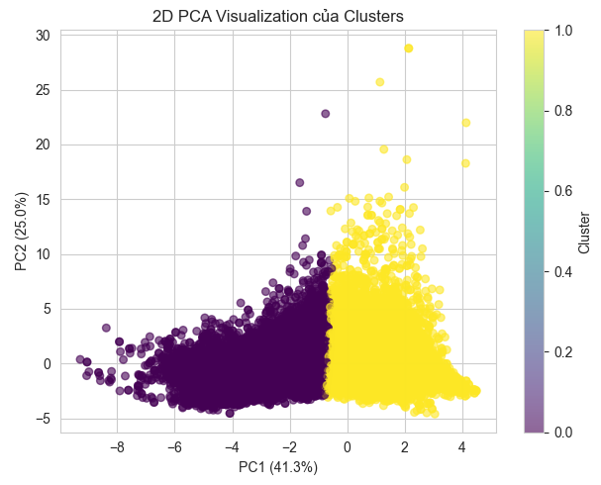
KẾT QUẢ PHÂN CỤM
Cụm 0 (Ngày khô ráo): Nhiệt độ cao (~31.8°C), lượng mưa rất thấp, độ ẩm vừa phải.
Cụm 1 (Ngày mưa/Nồm ẩm): Nhiệt độ giảm nhẹ (~28.5°C), độ ẩm bão hòa (>84%), lượng mưa lớn.

Slide 10
KẾT LUẬN VÀ HƯỚNG PHÁT TRIỂN
Kết quả đạt được:
Vượt qua giới hạn phần cứng xử lý Big Data.
Xây dựng thành công 2 mô hình (Dự đoán mưa chính xác cao & Phân cụm thời tiết chuẩn xác).
Hướng phát triển tương lai:
Tích hợp dữ liệu thời gian thực từ API (vd: OpenWeatherMap).
Triển khai mô hình lên Web App (Streamlit) để người dùng phổ thông có thể sử dụng.

Slide 11
Thank For Watching!

